Slide 1
J-PARC K1.8BRビームラインにおける
d(K-,n)反応によるΛ(1405)粒子の
精密分光実験
大阪大学核物理研究センター野海研究室
川﨑 新吾

Slide 2
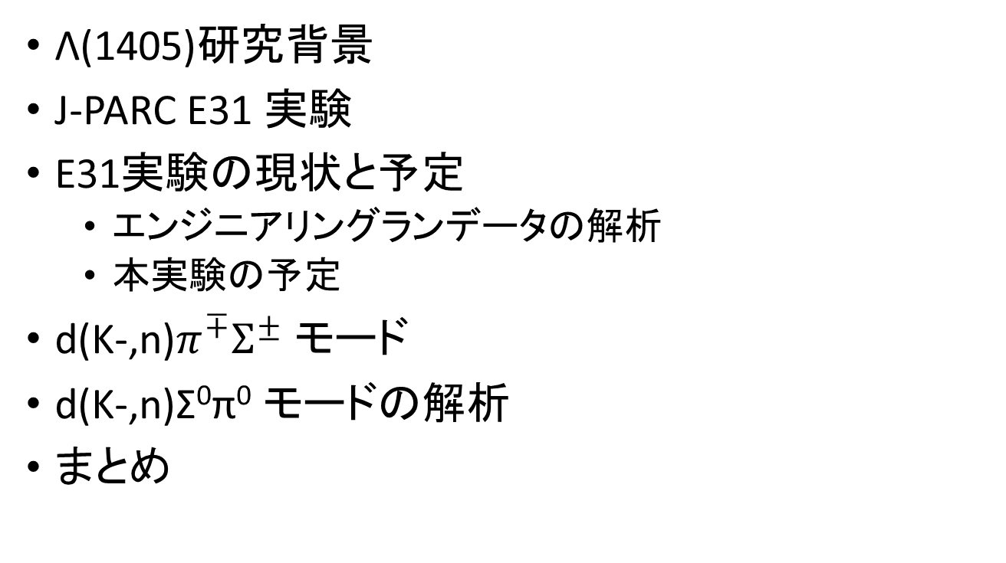
目次
Λ(1405)研究背景
J-PARC E31 実験
E31実験の現状と予定
  エンジニアリングランデータの解析
  本実験の予定
d(K-,n)$π^{∓}Σ^{±}$ モード
d(K-,n)Σ⁰π⁰ モードの解析
まとめ

Slide 3
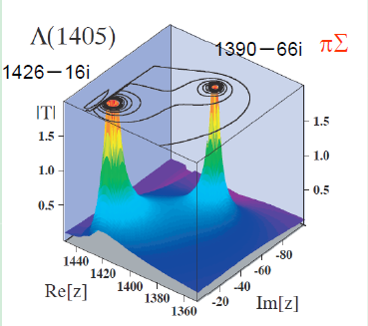



Λ(1405)研究背景
Λ(1405)
3 クォーク ?
$\overline{K}Nの$束縛状態?
$$\overline{K}N$$
$$πΣ$$
Λ(1405)はKbarN状態とπΣ状態、2つの
共鳴状態近傍の振る舞いで描写できる。
T.Hyodo and W.Weise,
Phys.RevC77,035204(2008)
励起状態ハドロンの内部構造の理解
クォーク→ハドロン形成の理解

Slide 4
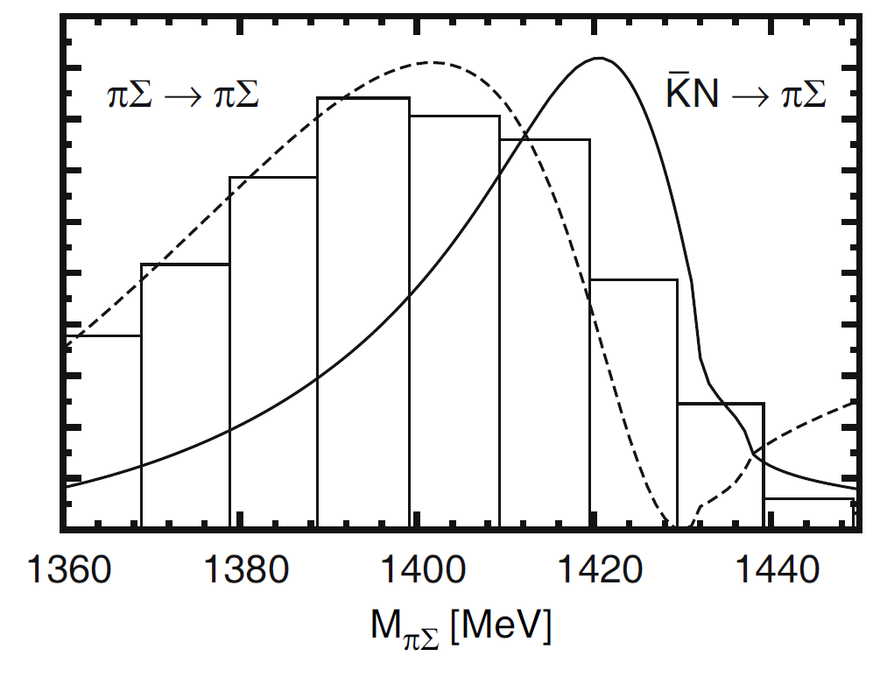
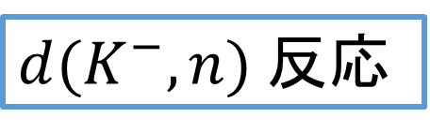



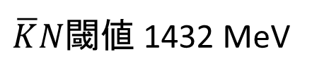
$\overline{K}N→πΣ$ での共鳴状態を探る
自由空間では反応できない
$\overline{K}N$閾値 1432 MeV
27 MeV
Λ(1405)
$\overline{K}N$極を強く反映した反応
$d(K^{−},n)$ 反応
$\overline{K}N$からの直接生成
Eur. Phys. J. A42(’09)257

Slide 5
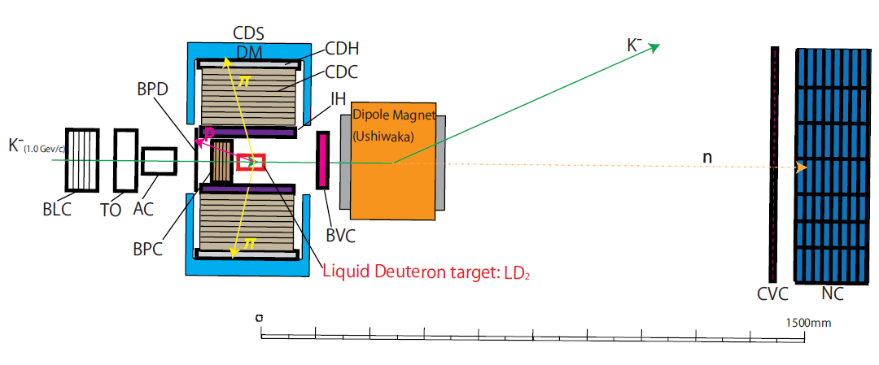



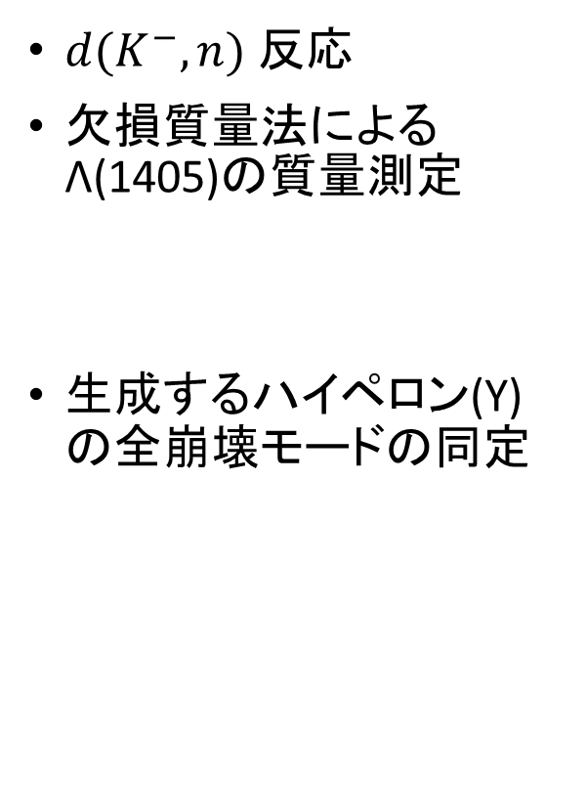


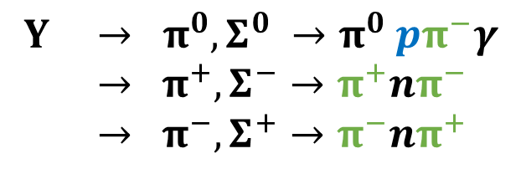

J-PARC E31実験
J-PARCハドロンホール、K1.8BR
$d(K^{−},n)$ 反応
欠損質量法によるΛ(1405)の質量測定
生成するハイペロン(Y)の全崩壊モードの同定
検出器
システム
$$π$$
$$MM\left(n\right)=√{(P_{d}+P_{k−}−P_{n})}^{2}$$
$$p$$
1 Gev/c
$$K^{−}$$
$$n$$
$$π$$
$$Y → π^{0},Σ^{0} →π^{0} pπ^{−}γ$$
$→ π^{+},Σ^{−}→π^{+}nπ^{−}$
$→ π^{−},Σ^{+}→π^{−}nπ^{+}$

Slide 6
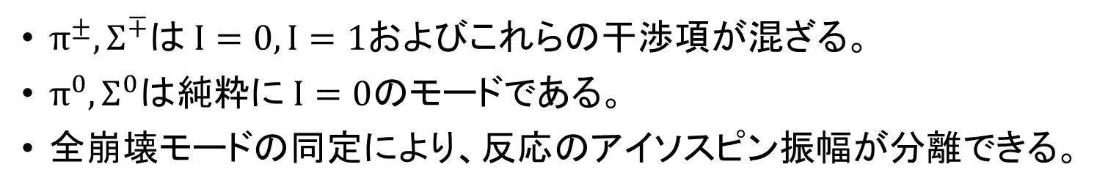
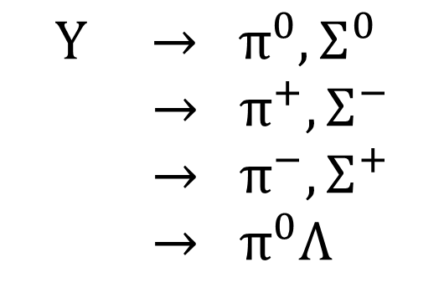
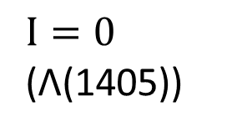
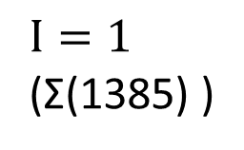
崩壊モードの分離
$$Y → π^{0},Σ^{0}$$
$→ π^{+},Σ^{−}$
$→ π^{−},Σ^{+}$
$→ π^{0}Λ$
$I=0$
(Λ(1405))
$I=1$
(Σ(1385) )
$π^{±},Σ^{∓}$は $I=0, I=1および$これらの干渉項が混ざる。
$π^{0},Σ^{0}は$純粋に $I=0$のモードである。
全崩壊モードの同定により、反応のアイソスピン振幅が分離できる。

Slide 7

E31実験の現状と予定
 | Exp Target | Primary-beam intensity | Secondary Kaon intensity | Duration | Kaon on target (w/ tgt selection)
Apr-May, 2015 (RUN#62) | D₂ | 26.5kW (33Tppp, 6s) | 130k/spill | 53h | 2.8×10⁹
Calibration for E15
エンジニアリングランの解析
今回の発表
$π^{∓}Σ^{±}$ → 前回の発表のつづき
$π^{0}Σ^{0}$ → 解析の状況
解析の確立
解析手法の確立
本実験 (2016/5 開始)で
さらなる統計量(x20)を取得する

Slide 8
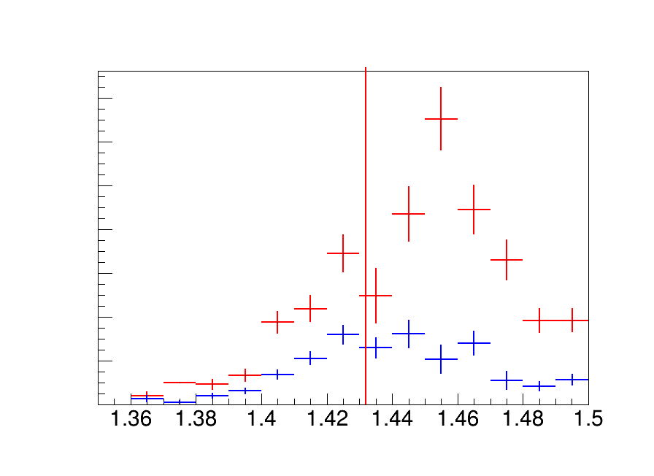
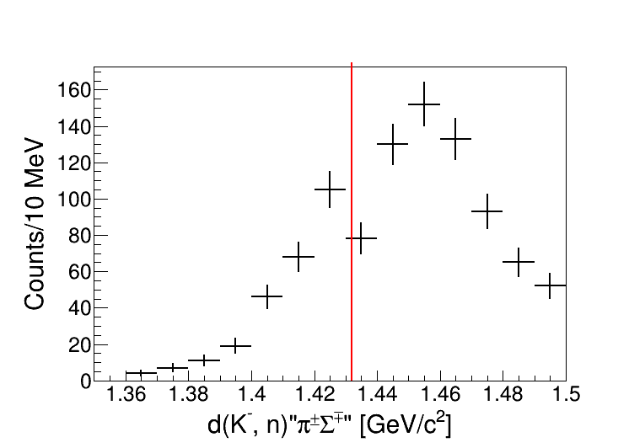
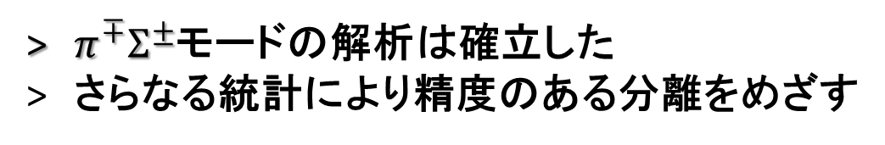
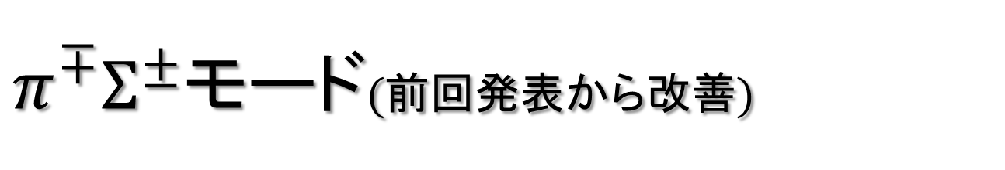
$π^{∓}Σ^{±}モー$ド(前回発表から改善)
π
detect
K-
n
detect
d(K⁻, n)“X” spectrum
Σ
CDS
n
Σ⁺ mode
π
detect
Σ+ Σ- 分離
Σ⁻ mode
Very preliminary
Very preliminary
$π^{∓}Σ^{±}$モードの解析は確立した
さらなる統計により精度のある分離をめざす

Slide 9
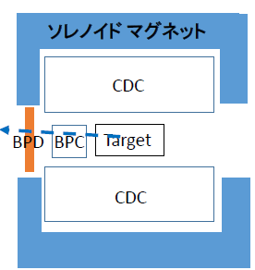

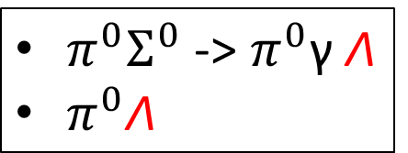
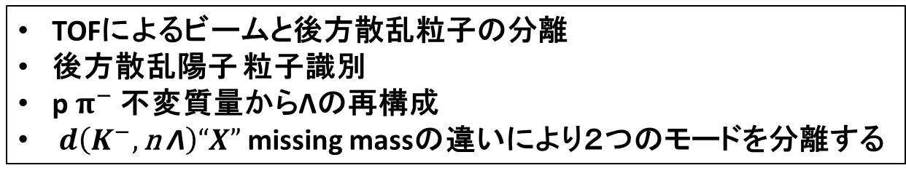
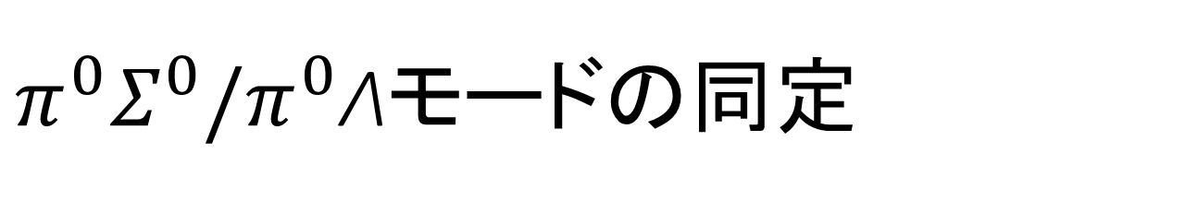


$π^{0}Σ^{0}/π^{0}\text{Λ}モード$の同定
$π^{0}Σ^{0}$ -> $π^{0}$γ Λ
$π^{0}\text{Λ}$
Λ(1405)
$$n$$
K-
$$p$$
Λ
Λ(1405)は後方に反跳されながら生成
$$π^{−}$$
Λ decayの後方散乱陽子の測定
解析手順
TOFによるビームと後方散乱粒子の分離
後方散乱陽子 粒子識別
p $π^{−}$ 不変質量からΛの再構成
$d\left(K^{−},\text{n} \text{Λ}\right)“X”$ missing massの違いにより２つのモードを分離する

Slide 10
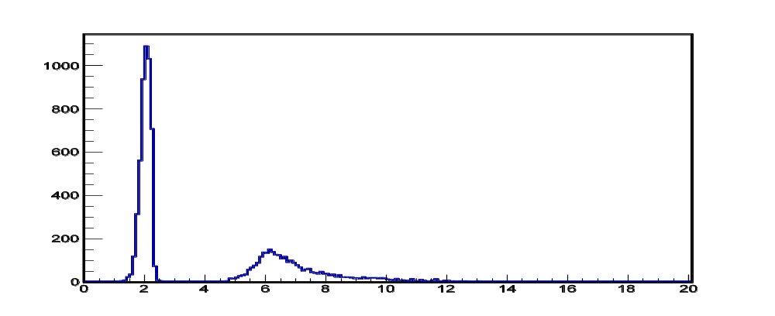
ビームと後方散乱粒子の分離
後方散乱粒子
K-ビーム
BPC
56.25 cm
Target
T0
53.75 cm
BPD
ビーム
後方散乱粒子
TOF BPD-T0 [ns]
ビームと後方散乱のヒットイベントをタイミングで分離できる

Slide 11
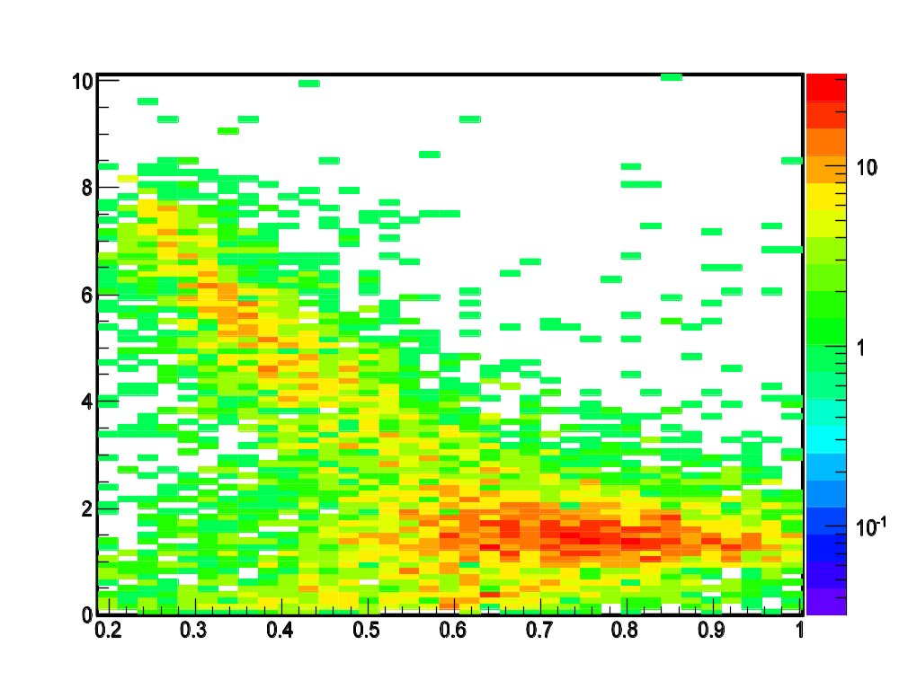


後方散乱陽子識別
後方散乱粒子の β と Energy deposit @BPD の相関
$$p$$
BPD dE[MeV]
$$π$$
β
本$実験での π、p$の分離のさらなる改善を行う。

Slide 12
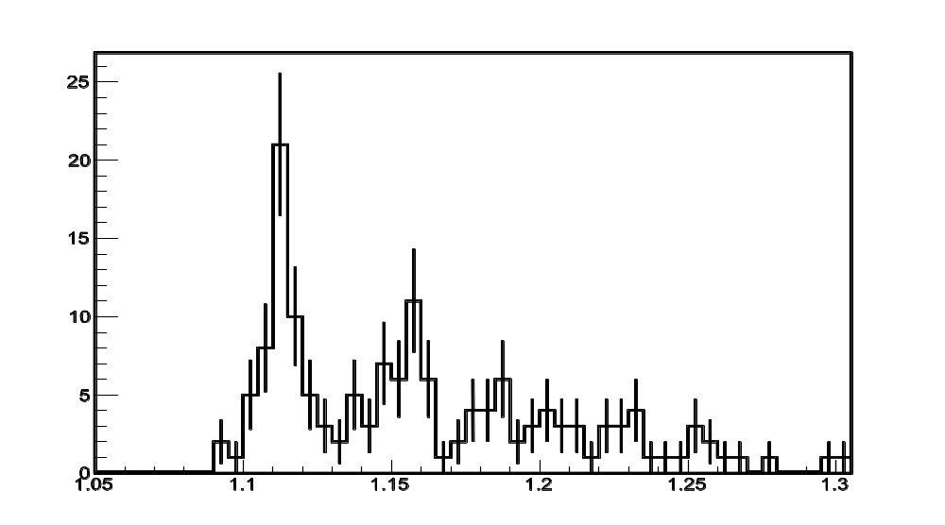


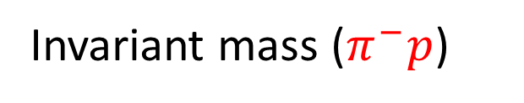


後方散乱Λの同定
$$π^{−}$$
NC
BPD
BPC
Λ
$$p$$
$$n$$
前方中性子測定
後方散乱
検出器
CDS
Invariant mass ($π^{−}p$)
Λ selection
Λは再構成できている
Very preliminary
$$GeV/C^{2}$$

Slide 13
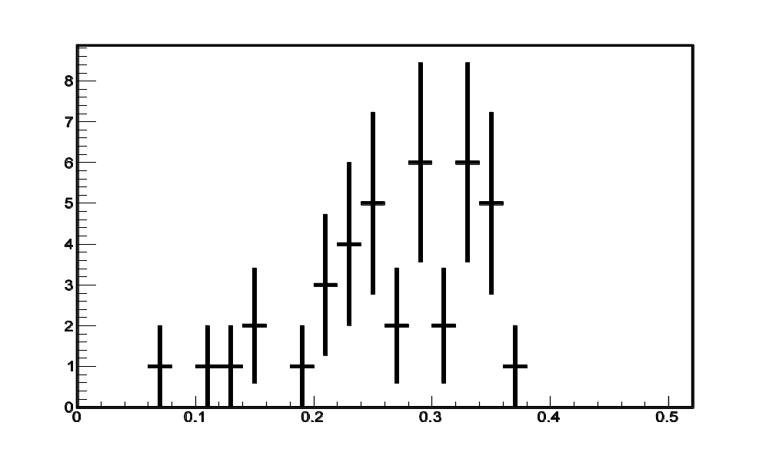

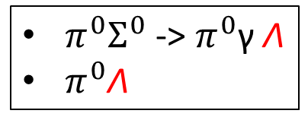

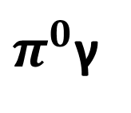

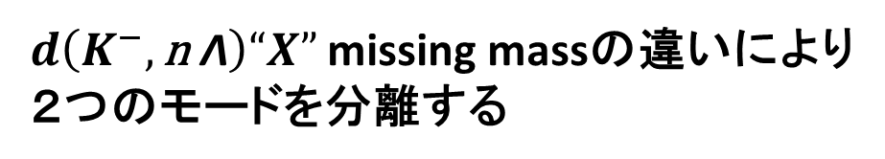
d(K-,nΛ)’X’ missing mass
$π^{0}Σ^{0}$ -> $π^{0}$γ Λ
$π^{0}\text{Λ}$
$d\left(K^{−},\text{n} \text{Λ}\right)“X”$ missing massの違いにより
２つのモードを分離する
d(K-,nΛ)’X’ missing mass
$π^{0}$γ
$$π^{0}$$
Very preliminary
$π^{0}$γの領域に事象を確認
→$π^{0}Σ^{0}$モードの事象を捕捉
$$GeV/C^{2}$$

Slide 14
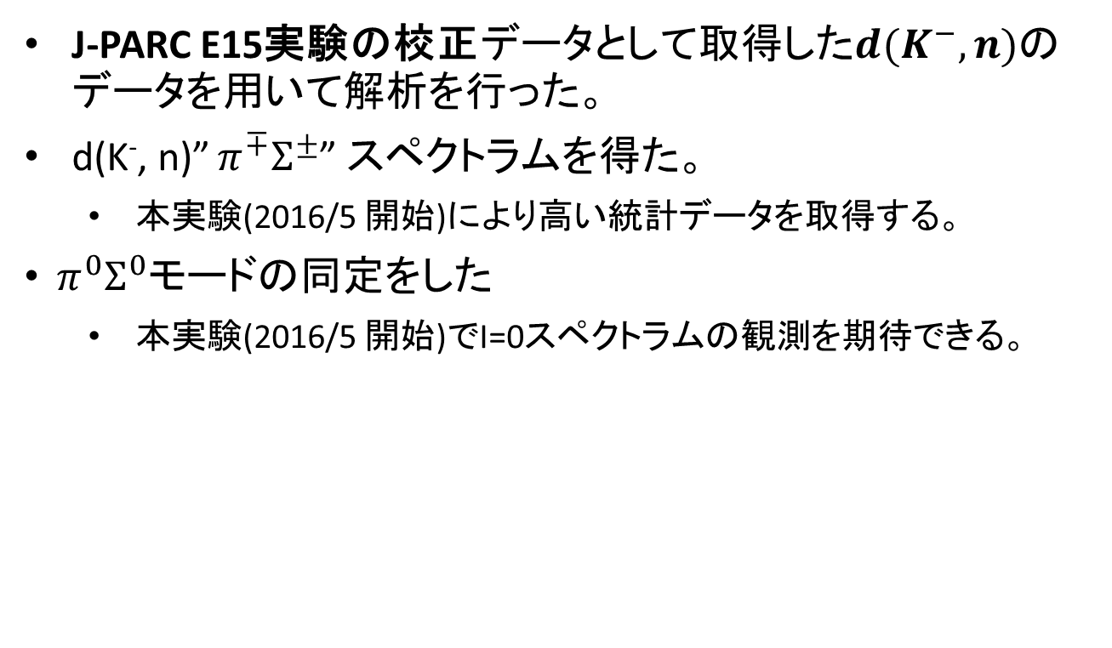
まとめ
  J-PARC E15実験の校正$データとして取得したd(K^{−},n)$のデータを用いて解析を行った。
  d(K⁻, n)” $π^{∓}Σ^{±}$” スペクトラムを得た。
    本実験(2016/5 開始)により高い統計データを取得する。
  $π^{0}Σ^{0}モード$の同定をした
    本実験(2016/5 開始)でI=0スペクトラムの観測を期待できる。

Slide 15
ＢＡＣＫ ＵＰ

Slide 16
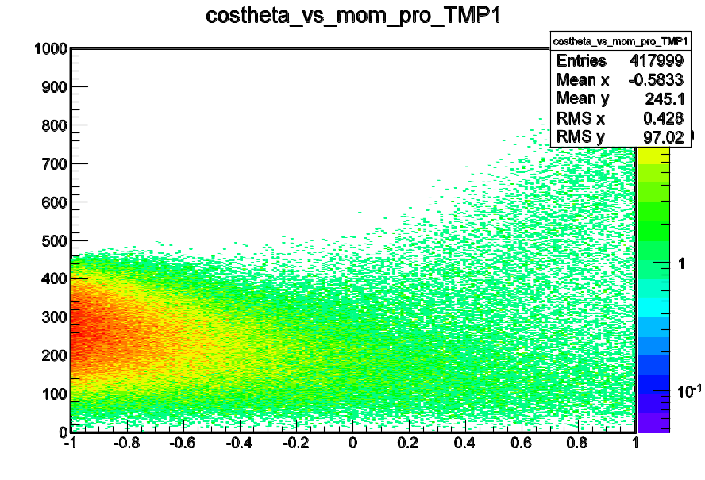
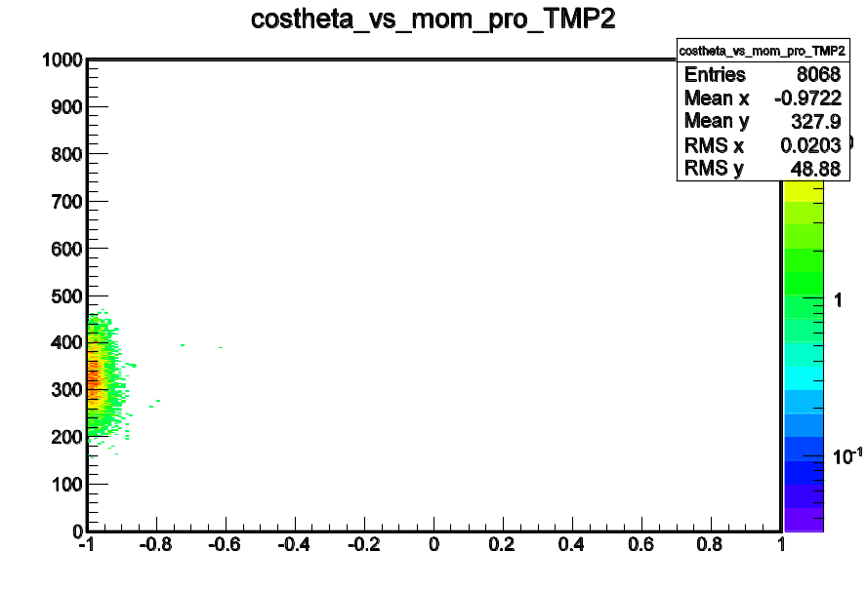
Backward proton acceptance
Breit-weigner
Λ(1405) →π0Σ0
Cosθ vs Momentum
BPD Hit BPC Track

Slide 17
Yield estimation 1
Simulation by breit-weigner
Eff anasim (acceptance)
  NC accept neutron
  Beam Tracking
  CDS 1 Track π- from Λ
  BPD backward proton Λ
  Backward proton hit
  >= BPC wire 3hit
Kaon (Beam Track) on Target | 1.48E+9
D2 dencity | 5.11E+23
CS | 1.28E-28
Eff daq | 0.804
ΔΩ | 0.022
Eff nc | 0.266
Eff cdc | 0.961
Eff bpc back | 0.862
Eff anasim | 0.01
Yield | 3.7
[cm2]
[cm2/sr]
X 0.019
X 0.40
w/BEAM hit
0.019 x 0.40 = 0.0076
Same as BPC single track eff ?
(Backward BPC Track → wo/BEAM hit)

Slide 18
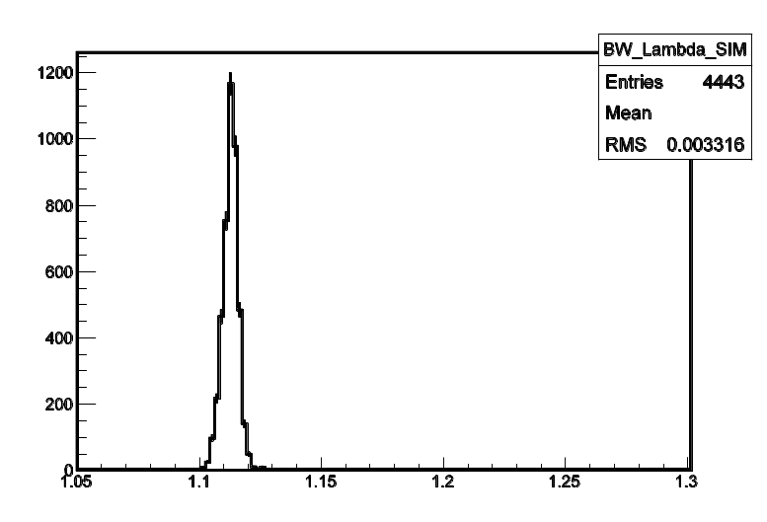
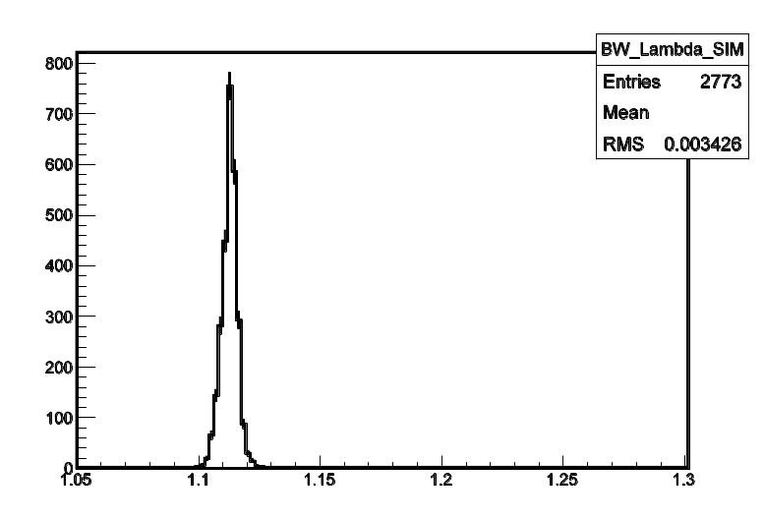
Yield estimation 2
Same analysis code as data study
w/ BEAM hit
wo/ BEAM hit
Invariant Λ
Invariant Λ
Eff anasim
0.01 < ? (acceptance)
0.0063 < 0.0076 (acceptance)
計算中

Slide 19
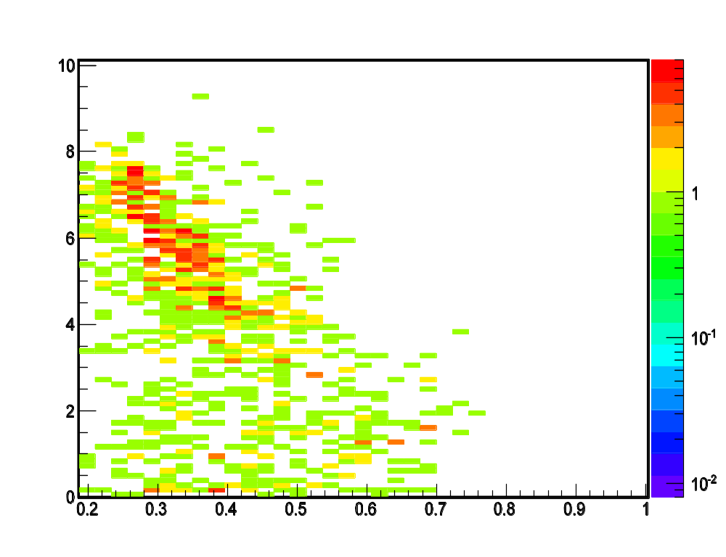
Backward particle Beta vs dE(BPD)
Λ range selection
BPD dE[MeV]
β

Slide 20
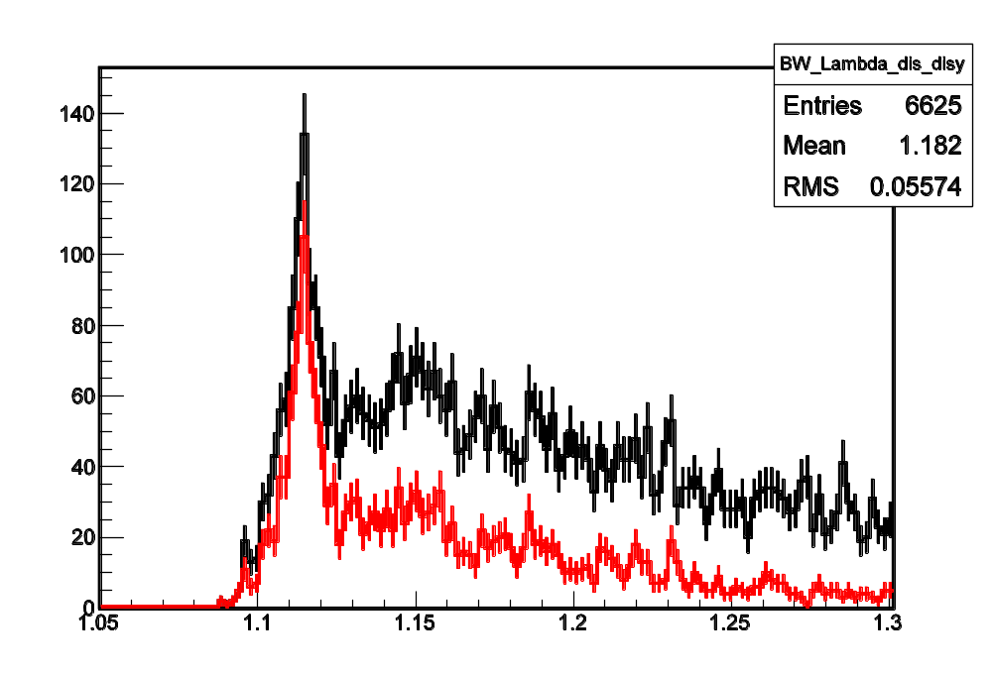
後方散乱Λ
dE(BPD) > 3MeV
proton like selection

Slide 21
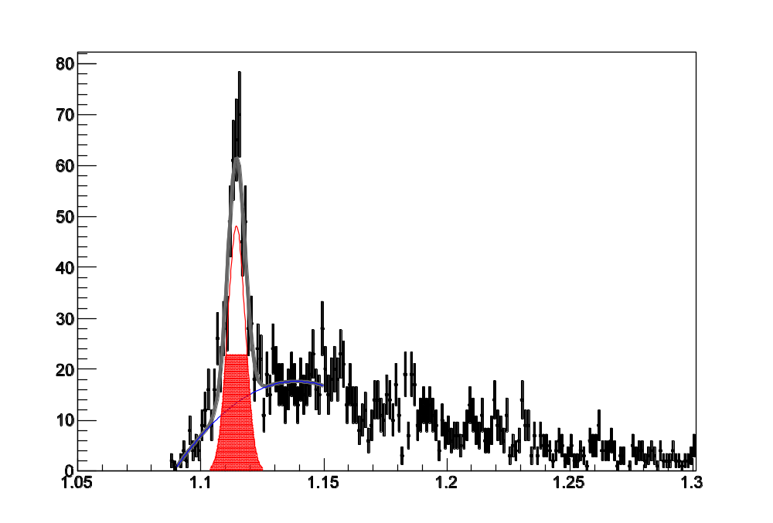





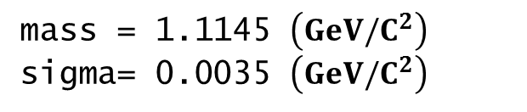
後方散乱Λの同定
$$π^{−}$$
BPD
BPC
Λ
$$p$$
後方散乱
検出器
CDS
Invariant mass ($π^{−}p$)
mass = 1.1145 $\left(GeV/C^{2}\right)$
sigma= 0.0035 $\left(GeV/C^{2}\right)$
$Λ$
$$GeV/C^{2}$$
後方散乱Λのピークを確認

Slide 22
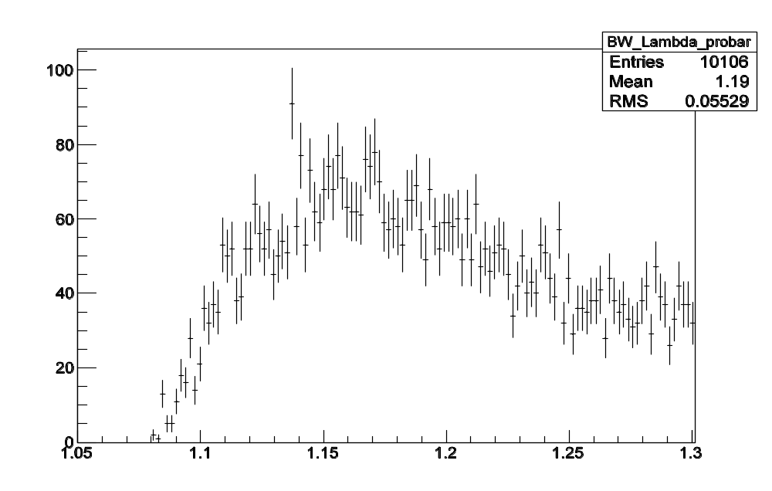

Backward Lambda
dE(BPD) < 3 MeV →π like selection
Invariant mass ($π^{−}p$)
Λ peak structure cannot be seen

Slide 23
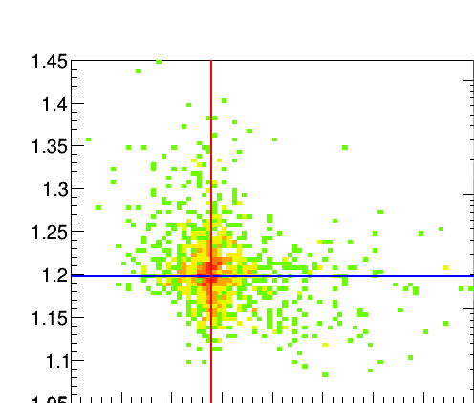
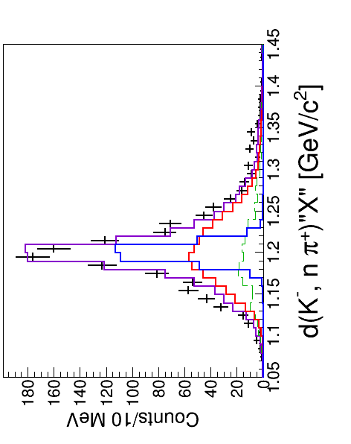
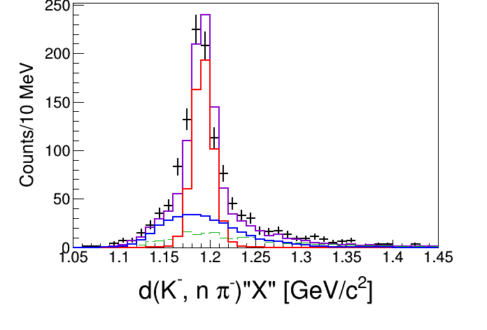
d(K-,nπ-) vs d(K-,nπ+)
Broad distribution of π+ n
Missing Σ⁻
Missing Σ⁺
Broad distribution of π- n
Σ+π-モードのほうが多い
さらなる統計により精度のある分離をめざす

Slide 24
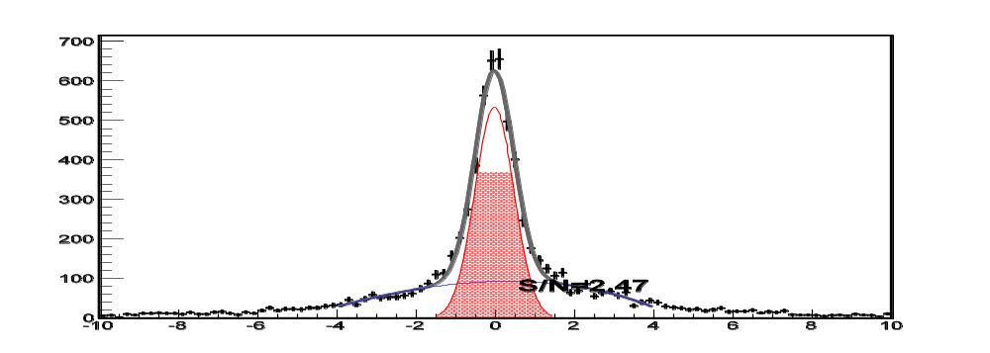

BPD Hit -BPC Tracking Matching
y
BPD segments
340 mm
ソレノイド磁場による補正を陽子として行う
x
5mm
BPC Track
X position matching
Sigma = 0.49 cm
Diff BPC-BPD [cm]
マッチングのとれたp粒子のピークが見える
$π^{±}$粒子の混入が見える

Slide 25
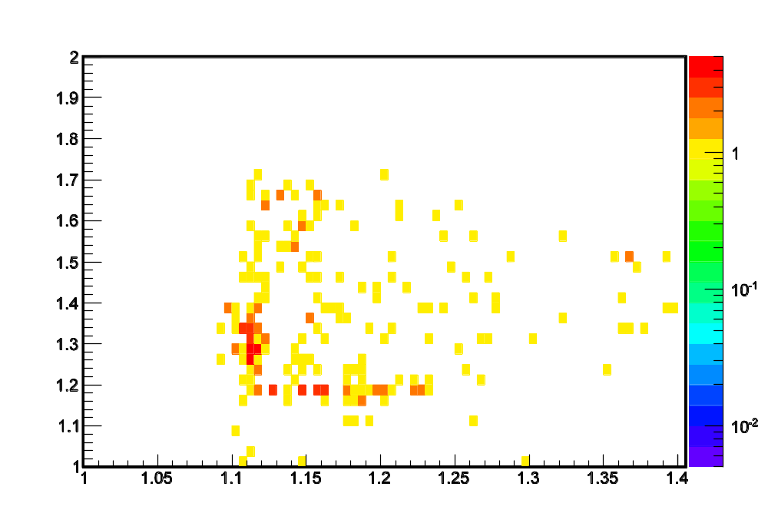
Invariant(p, pi-) vs d(K-,npi-)
After NC Hit
Λ selection
1.102~1.125 GeV
1.156~1.222 GeV
GeV/c2
Σ+ selection
GeV/c2

Slide 26

$π^{∓}Σ^{±}モー$ド(前回発表から改善)
π
detect
d(K⁻, n)“X” spectrum
K-
(K⁰ and Σ_{Forward} prob. Events are removed)
n
detect
Σ
CDS
n
Very preliminary
π
detect

Slide 27
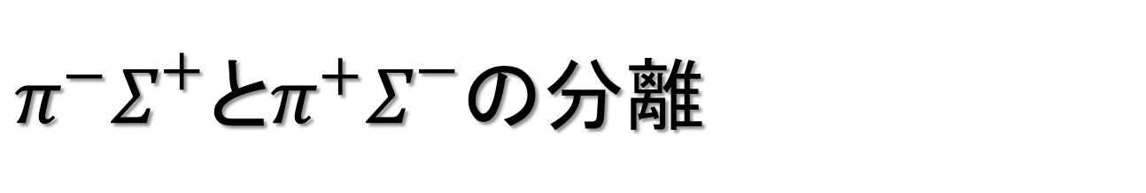
$π^{−}Σ^{+}とπ^{+}Σ^{−}$の分離
K⁻ d→(π⁻Σ⁺) n_{Forward}
K⁻ d→(π⁺Σ⁻) n_{Forward}
d(K-, n_{Forward}π⁻)’Σ+’
d(K-, n_{Forward}π⁺)’Σ-’
Σ⁺ mode
Σ⁻ mode
$π^{∓}Σ^{±}$モードの解析は確立した
さらなる統計により精度のある分離をめざす

Slide 28
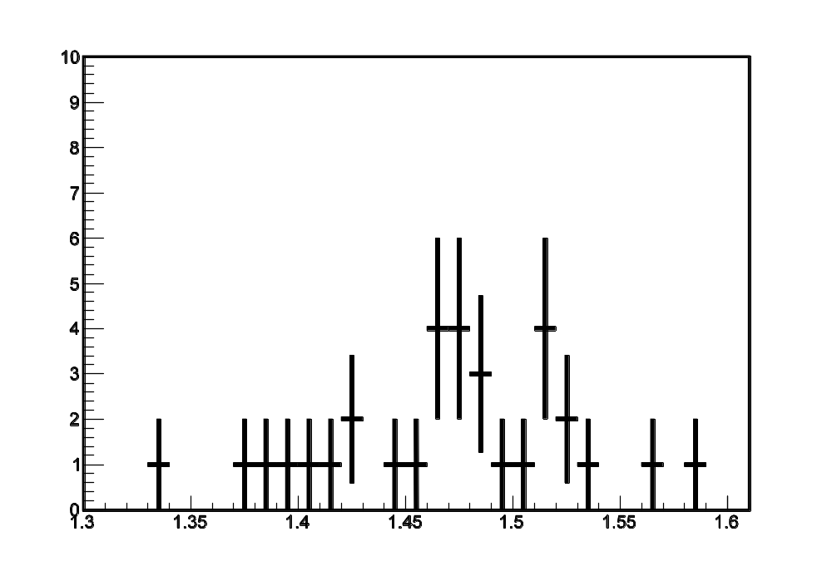


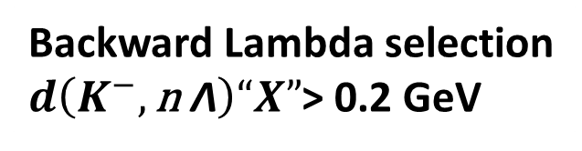
d(K-,n)’X’ missing mass
Backward Lambda selection
$d\left(K^{−},\text{n} \text{Λ}\right)“X”$> 0.2 GeV
$$\overline{K}N$$
Very preliminary
$$GeV/C^{2}$$
> さらなる統計量が必要

Slide 29
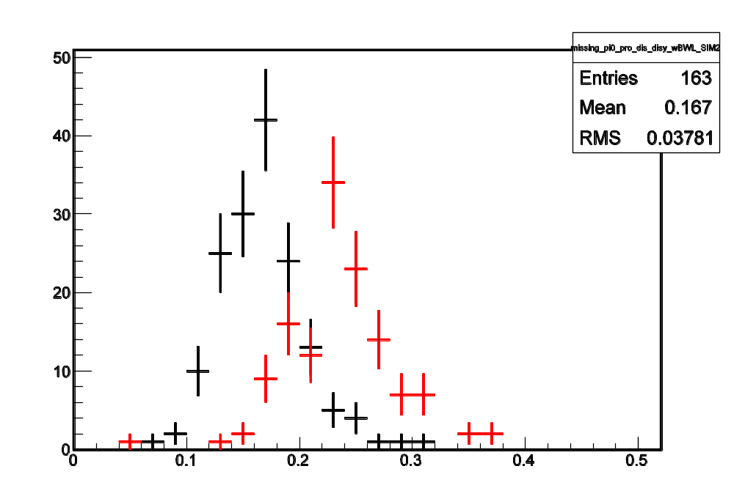
d(K-,nΛ)’X’ missing mass
SIM
Σ(1385)
→Λπ0
Σ0π0

Slide 30
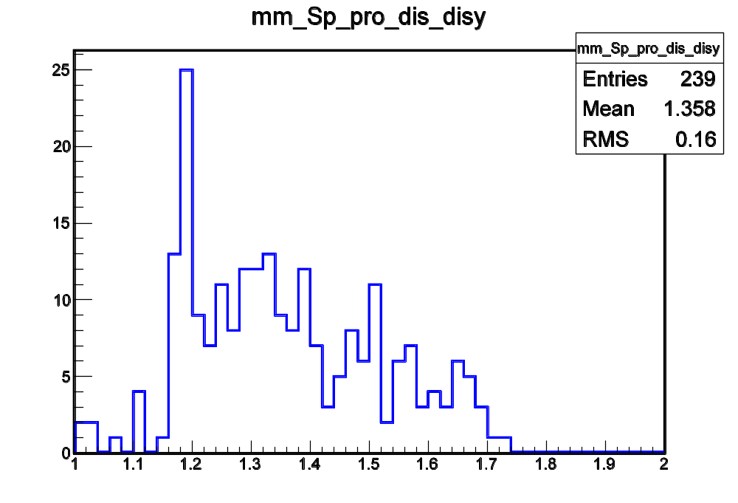
d(K-,npi-)’X’ missing mass

Slide 31
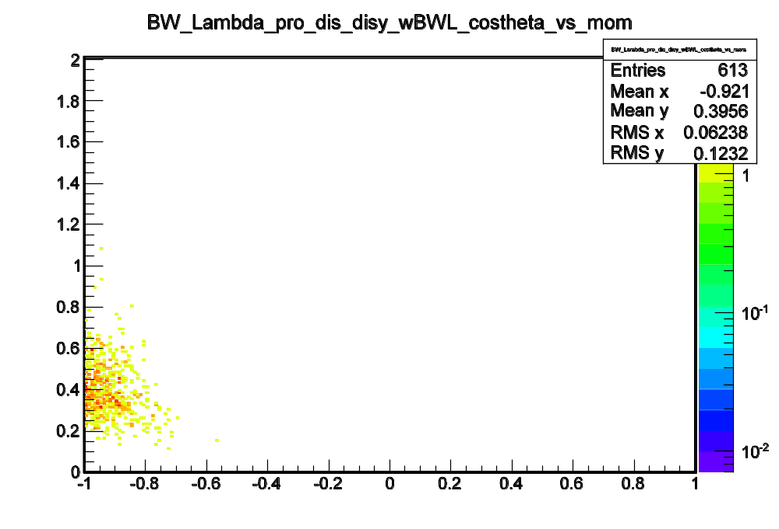
Lambda costheta vs mom

Slide 32
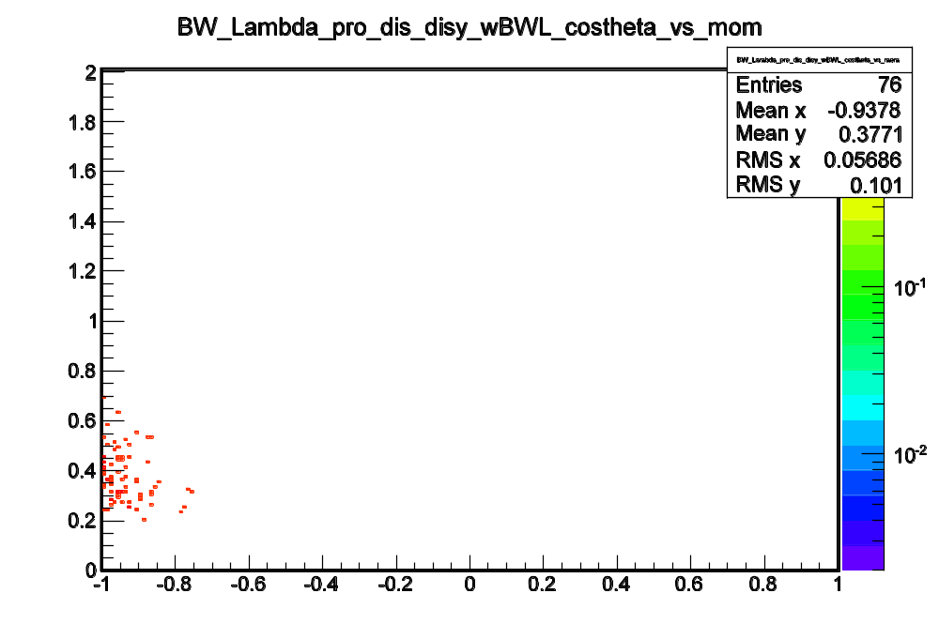
Lambda costheta vs mom

Slide 33

Σ+ costheta vs mom

Slide 34

d(K-,n)’X’ missing mass
Fiducial Cut

Slide 35

d(K-,nppi-)’X’ missing mass
シグナル領域
d(K-,n)’X’ 1.39~1.43 GeV
10 event can be seen

Slide 36


CDS pi- PID
PID pi-

Slide 37


Forward Neutron Inverse Beta

